Slide 1
Application de la méthode HACCP à une culture maraîchère

Slide 2
Plan HACCP pour la production de tomate cerise :

Slide 3
Engagement de la direction
La direction s’est engagée par écrit, dans une démarche de management de la sécurité des aliments par la méthode HACCP.
Par note interne, le DG engage tout le personnel à se mobiliser derrière le chef d’exploitation et le RAQT pour la mise en place d’un système HACCP.

Slide 4
Informations générales :
Localisation des champs (village, nom du producteur, …) ;
Moyens de transport utilisés pour l’évacuation des récoltes à la station de conditionnement ;
Localisation de la station de conditionnement.

Slide 5
Types de dangers à considérer dans le plan HACCP :
• Biologiques : bactéries pathogènes (E.coli, salmonelles), insectes (chenilles, cadavres d’insectes), maladies des plantes (champignons, tomates pourries) ;
• Chimiques : résidus de pesticides > LMR, pesticides ou autres produits (ex : désinfectants) non autorisés, éléments traces métalliques ;
• Physiques : matières plastiques, fer, bois, sable, herbes.

Slide 6
Sensibilisation du personnel aux Bonnes Pratiques d’Hygiène (BPH)
- l’hygiène des locaux,
- l’hygiène des équipements,
- l’hygiène du personnel,
- l’hygiène des matières,
- le nettoyage-désinfection.

Slide 7
Equipe HACCP
L'équipe a des connaissances et une expérience pluridisciplinaires :
• Un Chef d'exploitation ;
• Un RAQT (avec connaissances en microbiologie) ;
• Un Chef de périmètre ;
• Un Responsable de la station de conditionnement ;
• Un Responsable de la maintenance.
Autres : A compléter

Slide 8
Description du produit fini
Présentation : selon la fiche technique (classe, calibres, …)
Compléter avec les propriétés physico-chimique (diamètre ou épaisseur, poids, volume, pH etc.) et les caractères organoleptiques (aspect, couleur, odeur, goût etc.).
Conditions de stockage et d’expédition :
Evacuation des champs à la station par camion frigorifique ;
• Température : 7 à 10°C ;
• Expédition par avion ;
Emballages : la tomate cerise est mise en barquette avec indication sur chaque barquette du code de traçabilité.

Slide 9
Usage prévu
Marché du frais, pas de restriction particulière (tomate de table, salade de légumes).

Slide 10
Diagramme du processus de production de la tomate cerise
Confirmation du diagramme su site

Slide 11
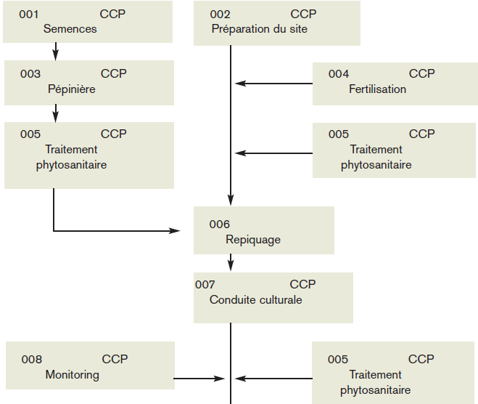

Slide 12
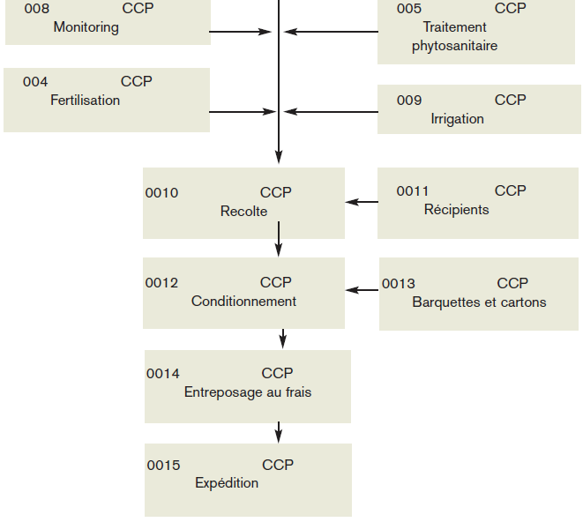

Slide 13
Etapes 6 à 10 : Tableau (Annexe 1).

Slide 14
Etapes (CPP identifiés) | Risques/Dangers (étape 6) | Mesures de contrôle (étape 6) | Analyse des points critiques (étape 7) 1 2 3 4 CPP | Limites critiques (étape 8) | Procédures de surveillance (étape 9) | Actions correctives (étape 10)
1 semences | Présence de pesticides interdits | Contrôle des listes officielles des pesticides autorisés | + + + + oui | Graines traités avec pesticides autorisés | Vérifier les fiches techniques des semences | Spécifier les pesticides autorisés au fournisseur

Slide 15
Etapes (CPP identifiés) | Risques/Dangers (étape 6) | Mesures de contrôle (étape 6) | Analyse des points critiques (étape 7) 1 2 3 4 CPP | Limites critiques (étape 8) | Procédures de surveillance (étape 9) | Actions correctives (étape 10)
2 préparation du site | Contamination par des pathogènes | Application des Bonnes Pratiques Agricoles (BPA) | + + + + oui | Conformité aux exigences du référentiel qualité choisi | Enregistrer et vérifier les données | Correction des pratiques culturales

Slide 16
Etapes (CPP identifiés) | Risques/Dangers (étape 6) | Mesures de contrôle (étape 6) | Analyse des points critiques (étape 7) 1 2 3 4 CPP | Limites critiques (étape 8) | Procédures de surveillance (étape 9) | Actions correctives (étape 10)
3 pépinière | Contamination par des pathogènes | Application des BPA | + + + + oui | Conformité aux exigences du référentiel qualité choisi | Enregistrer et vérifier les données | Correction des pratiques culturales

Slide 17
Etapes (CPP identifiés) | Risques/Dangers (étape 6) | Mesures de contrôle (étape 6) | Analyse des points critiques (étape 7) 1 2 3 4 CPP | Limites critiques (étape 8) | Procédures de surveillance (étape 9) | Actions correctives (étape 10)
4 fertilisation | -Contamination des nappes -Altération des sols | -Plan de fertilisation selon les besoins - Application des BPA | - - - - non | -Analyse des sols -Respect du plan de fertilisation | Enregistrer et vérifier les données | Revoir le plan de fertilisation

Slide 18
Etapes (CPP identifiés) | Risques/Dangers (étape 6) | Mesures de contrôle (étape 6) | Analyse des points critiques (étape 7) 1 2 3 4 CPP | Limites critiques (étape 8) | Procédures de surveillance (étape 9) | Actions correctives (étape 10)
5 traitement phytosanitaires | - Résidus > LMR | Application des Bonnes Pratiques Phytosanitaires (BPP) | + + + + oui | Compétences du personnel | Etablir des procédures de qualification du personnel | Former le personnel

Slide 19
Etapes (CPP identifiés) | Risques/Dangers (étape 6) | Mesures de contrôle (étape 6) | Analyse des points critiques (étape 7) 1 2 3 4 CPP | Limites critiques (étape 8) | Procédures de surveillance (étape 9) | Actions correctives (étape 10)
6 repiquage | - | - | - | - | - | -

Slide 20
Etapes (CPP identifiés) | Risques/Dangers (étape 6) | Mesures de contrôle (étape 6) | Analyse des points critiques (étape 7) 1 2 3 4 CPP | Limites critiques (étape 8) | Procédures de surveillance (étape 9) | Actions correctives (étape 10)
7 conduite culturale | Contamination des cultures | Applications des Bonnes Pratiques d’Hygiène (BPH) | + + + + oui | Respect des BPH | Enregistrer et vérifier les données des différentes opérations | - Evaluer le danger en fonction de la déviation. - Former le personnel

Slide 21
Etapes (CPP identifiés) | Risques/Dangers (étape 6) | Mesures de contrôle (étape 6) | Analyse des points critiques (étape 7) 1 2 3 4 CPP | Limites critiques (étape 8) | Procédures de surveillance (étape 9) | Actions correctives (étape 10)
8 monitoring | - Contamination des cultures | Applications des Bonnes Pratiques d’Hygiène (BPH) | + + + + oui | Respect des BPH | Enregistrer et vérifier les données de la culture | - Evaluer le danger en fonction de la déviation. - Former le personnel

Slide 22
Etapes (CPP identifiés) | Risques/Dangers (étape 6) | Mesures de contrôle (étape 6) | Analyse des points critiques (étape 7) 1 2 3 4 CPP | Limites critiques (étape 8) | Procédures de surveillance (étape 9) | Actions correctives (étape 10)
9 irrigation | Contamination de l’eau par des pathogènes | Utiliser de l’eau propre | + + + + oui | Eau de bonne qualité microbiologique | Analyser régulièrement l’eau d’irrigation | - Evaluer le danger - Changer de méthodes d’irrigation

Slide 23
Etapes (CPP identifiés) | Risques/Dangers (étape 6) | Mesures de contrôle (étape 6) | Analyse des points critiques (étape 7) 1 2 3 4 CPP | Limites critiques (étape 8) | Procédures de surveillance (étape 9) | Actions correctives (étape 10)
10 récolte | Contamination des produits : dangers microbiologiques | Application des BPH | + + + + oui | Respect des BPH | Surveiller la récolte : hygiène du personnel, des lieux et des équipements | - Evaluer le danger en fonction de la déviation. - Former le personnel

Slide 24
Etapes (CPP identifiés) | Risques/Dangers (étape 6) | Mesures de contrôle (étape 6) | Analyse des points critiques (étape 7) 1 2 3 4 CPP | Limites critiques (étape 8) | Procédures de surveillance (étape 9) | Actions correctives (étape 10)
11 récipients pour la collecte de la récolte | Contamination des produits : dangers microbiologiques et physiques | Application des BPH | + + + + oui | Utiliser des récipients propres | Vérifier le nettoyage et la propreté des récipients | - Evaluer le danger en fonction de la déviation. - Former le personnel

Slide 25
Etapes (CPP identifiés) | Risques/Dangers (étape 6) | Mesures de contrôle (étape 6) | Analyse des points critiques (étape 7) 1 2 3 4 CPP | Limites critiques (étape 8) | Procédures de surveillance (étape 9) | Actions correctives (étape 10)
12 conditionnement | Contamination des produits : dangers physiques et microbiologiques | Application des BPH et des Bonnes Pratiques de Fabrication (BPF) | + + + + oui | Respect des BPH et des BPF | Vérifier l’application des BPH et BPF : local, personnel, équipements, … | - Evaluer le danger en fonction de la déviation - Changer le processus

Slide 26
Etapes (CPP identifiés) | Risques/Dangers (étape 6) | Mesures de contrôle (étape 6) | Analyse des points critiques (étape 7) 1 2 3 4 CPP | Limites critiques (étape 8) | Procédures de surveillance (étape 9) | Actions correctives (étape 10)
13 barquettes et cartons | Contamination des produits : dangers physiques et microbiologiques | Hygiène du personnel Application des BPH | + + + + oui | Respect des BPH | Vérifier la propreté des barquettes et cartons | - Evaluer le danger en fonction de la déviation - Changer le processus

Slide 27
Etapes (CPP identifiés) | Risques/Dangers (étape 6) | Mesures de contrôle (étape 6) | Analyse des points critiques (étape 7) 1 2 3 4 CPP | Limites critiques (étape 8) | Procédures de surveillance (étape 9) | Actions correctives (étape 10)
14 entreposage | Contamination des produits : dangers microbiologiques | Application des BPH et de la chaîne de Froid | + + + + oui | Respect des BPH et de la chaîne de froid | Enregistrement et suivi des opérations | - Evaluer le danger en fonction de la déviation - Changer le processus

Slide 28
Etapes (CPP identifiés) | Risques/Dangers (étape 6) | Mesures de contrôle (étape 6) | Analyse des points critiques (étape 7) 1 2 3 4 CPP | Limites critiques (étape 8) | Procédures de surveillance (étape 9) | Actions correctives (étape 10)
15 expédition | Contamination des produits : dangers microbiologiques | Application des BPH et de la chaîne de Froid | + + + + oui | Respect des BPH et de la chaîne de froid | Enregistrement et suivi des opérations | Evaluer l’impact de la déviation sur la qualité sanitaire du produit

Slide 29
Etapes 11 : Vérification et Revue du système
Procédures de vérification : des audits internes du système HACCP incluant :
• Suivi et écoute des clients pour mesurer leur satisfaction ou leurs plaintes ;
• Analyses de résidus de pesticides et comparaison avec LMR sur tomate cerise en barquette au moins une fois en début de campagne ;

Slide 30
Etapes 11 : Vérification et Revue du système
• Analyse bactériologique sur de la tomate cerise ( produit fini) prélevée au niveau de la mise en barquette, au moins une fois en début de campagne ;
• Analyse bactériologique de l’eau de lavage en station en début de campagne.
Revue du système HACCP :
• Au moins une fois en début de campagne ;
• En cas de modification de l'itinéraire technique (nouvelle norme sur les pesticides utilisés, …).

Slide 31
Etapes 12 : Documentation et Enregistrements
Les documents suivants sont archivés :
• Liste des produits phytosanitaires utilisés ;
• Fiches techniques des produits phytosanitaires ;
• Fiches techniques des engrais ;
• Certificat d'analyses de l'eau et du sol ;
• Certificat d’analyse de la tomate cerise.

Slide 32
Etapes 12 : Documentation et Enregistrements
Les enregistrements suivants sont effectués et archivés :
• Opérations de suivi cultural ;
• Applications de pesticides ;
• Applications d'engrais ;
• Actions correctives réalisées.

Slide 33
MERCI DE VOTRE ATTENTION

